Slide 2
Tập Hát Cộng Đoàn

Slide 3
Đk: Tôi nâng chén mừng ơn cứu độ, và kêu cầu danh thánh Chúa liên.

Slide 4
Alleluia-alleluia: Chúa phán: Ta là bánh hằng sống từ trời xuống, ai ăn bánh này sẽ được sống muôn đời Alleluia.

Slide 6
Ca Nhập Lễ
NGƯỜI ƠI MAU TỚI
Lm. Mi Trầm

Slide 7
ĐK: Người ơi mau tới tôn thờ Mình Máu Thánh. Thần lương nuôi dưỡng linh hồn giữa trần gian. Người ơi mau tới lãnh nhận Mình Máu Thánh. Sức sống nuôi hồn về tới quê thanh nhàn.

Slide 8
Pk1: Hãy mau về đây chung tiếng ca mừng. Thế nhân tội lỗi Người luôn mãi thương. Dẫu đã về trời. vẫn sống giữa đời. Ban Mình Máu Thánh nuôi hồn người khắp nơi.

Slide 9
ĐK: Người ơi mau tới tôn thờ Mình Máu Thánh. Thần lương nuôi dưỡng linh hồn giữa trần gian. Người ơi mau tới lãnh nhận Mình Máu Thánh. Sức sống nuôi hồn về tới quê thanh nhàn.

Slide 10
Pk2: Chúa thương trần gian ban Bánh Thiên Thần. Bánh ban sự sống niềm vui thế nhân. Bánh Thánh trợ lực. Máu Thánh rửa sạch. Nuôi người mau tới lãnh nhận muôn thánh ân.

Slide 11
ĐK: Người ơi mau tới tôn thờ Mình Máu Thánh. Thần lương nuôi dưỡng linh hồn giữa trần gian. Người ơi mau tới lãnh nhận Mình Máu Thánh. Sức sống nuôi hồn về tới quê thanh nhàn.

Slide 13
KINH VINH DANH
Ca Lên Đi 2

Slide 14
Chủ tế: Vinh danh Thiên Chúa trên các tầng trời. Và bình an dưới thế, bình an dưới thế cho người thiện tâm.

Slide 15
Chúng con ca ngợi Chúa. Chúng con chúc tụng Chúa. Chúng con thờ lạy Chúa. Chúng con tôn vinh Chúa. Chúng con cảm tạ Chúa vì vinh quang cao cả Chúa.

Slide 16
Lạy Chúa là Thiên Chúa, là Vua trên trời, là Chúa Cha toàn năng. Lạy Con Một Thiên Chúa, Chúa Giê-su Ki-tô.

Slide 17
Lạy Chúa là Thiên Chúa, là Chiên Thiên Chúa, là Con Đức Chúa Cha. Chúa xoá tội trần gian, xin thương, xin thương, xin thương xót chúng con.

Slide 18
Chúa xoá tội trần gian, Xin nhận lời chúng con cầu khẩn. Chúa ngự bên hữu Đức Chúa Cha, xin thương, xin thương, xin thương xót chúng con.

Slide 19
Vì lạy Chúa Giê-su Ki-tô, chỉ có Chúa là Đấng Thánh, chỉ có Chúa là Chúa, chỉ có Chúa là Đấng Tối Cao, cùng Đức Chúa Thánh Thần trong vinh quang Đức Chúa Cha. A-men. A-men.

Slide 21
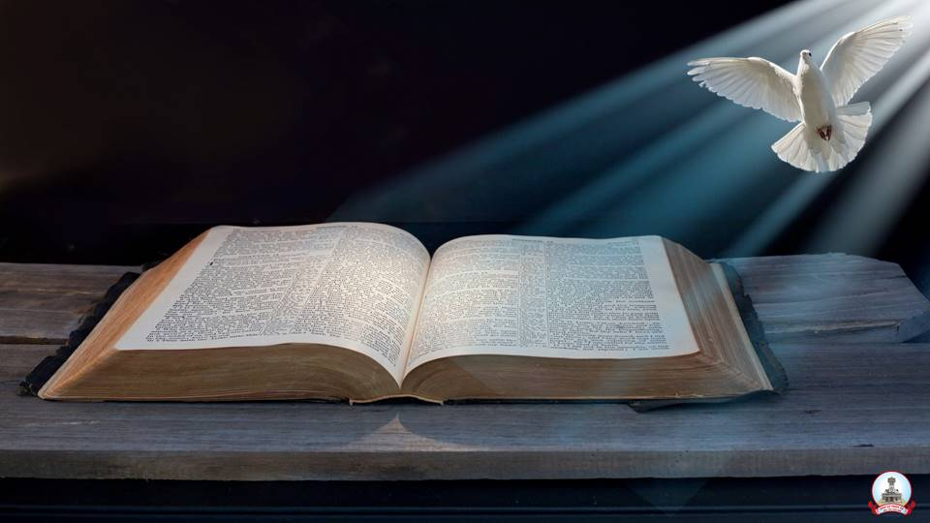
Bài đọc 1
Bài trích sách Xuất hành.
Đây là máu giao ước Đức Chúa đã lập với anh em.

Slide 22
Thánh Vịnh 115
Chúa Nhật IX Thường Niên Năm B
Mình và Máu Thánh Chúa Ki-tô
Lm. Kim Long
03 câu

Slide 23
Đk: Tôi nâng chén mừng ơn cứu độ, và kêu cầu danh thánh Chúa liên.

Slide 24
Tk1: Biết lấy chi dâng lên đáp đền, vì hồng ân chan chứa Ngài ban. Tôi xin nâng này chén cứu độ, và cầu xin danh thánh của Ngài.

Slide 25
Đk: Tôi nâng chén mừng ơn cứu độ, và kêu cầu danh thánh Chúa liên.

Slide 26
Tk2: Chúa vẫn luôn tôn dương quí trọng, người bầy tôi trung hiếu tử vong. Thân con đây là con nữ tỳ, được Ngài thương cởi tháo xích xiềng.

Slide 27
Đk: Tôi nâng chén mừng ơn cứu độ, và kêu cầu danh thánh Chúa liên.

Slide 28
Tk3: Hiến lễ đây dâng lên cảm tạ, và cầu xin danh thánh Ngài liên. Con ghi tâm lời xưa khấn nguyền, và thực thi ngay trước dân Ngài.

Slide 29
Đk: Tôi nâng chén mừng ơn cứu độ, và kêu cầu danh thánh Chúa liên.

Slide 30
Bài đọc 2
Bài trích thư gửi tín hữu Híp-ri.
Máu của Đức Ki-tô thanh tẩy lương tâm chúng ta.

Slide 31
Alleluia-alleluia: Chúa phán: Ta là bánh hằng sống từ trời xuống, ai ăn bánh này sẽ được sống muôn đời Alleluia.

Slide 34
KINH TIN KÍNH

Slide 35
Tôi tin kính một Thiên Chúa là Cha toàn năng, Đấng tạo thành trời đất, muôn vật hữu hình và vô hình.

Slide 36
Tôi tin kính một Chúa Giêsu Kitô, Con Một Thiên Chúa, Sinh bởi Đức Chúa Cha từ trước muôn đời.

Slide 37
Người là Thiên Chúa bởi Thiên Chúa, Ánh Sáng bởi Ánh Sáng, Thiên Chúa thật bởi Thiên Chúa thật,

Slide 38
được sinh ra mà không phải được tạo thành, đồng bản thể với Đức Chúa Cha: nhờ Người mà muôn vật được tạo thành.

Slide 39
Vì loài người chúng ta và để cứu độ chúng ta, Người đã từ trời xuống thế.

Slide 40
Bởi phép Đức Chúa Thánh Thần, Người đã nhập thể trong lòng Trinh Nữ Maria, và đã làm người.

Slide 41
Người chịu đóng đinh vào thập giá vì chúng ta, thời quan Phongxiô Philatô; Người chịu khổ hình và mai táng, ngày thứ ba Người sống lại như lời Thánh Kinh.

Slide 42
Người lên trời, ngự bên hữu Đức Chúa Cha, và Người sẽ lại đến trong vinh quang để phán xét kẻ sống và kẻ chết, Nước Người sẽ không bao giờ cùng.

Slide 43
Tôi tin kính Đức Chúa Thánh Thần là Thiên Chúa và là Đấng ban sự sống, Người bởi Đức Chúa Cha và Đức Chúa Con mà ra,

Slide 44
Người được phụng thờ và tôn vinh cùng với Đức Chúa Cha và Đức Chúa Con: Người đã dùng các tiên tri mà phán dạy.

Slide 45
Tôi tin Hội Thánh duy nhất thánh thiện công giáo và tông truyền.

Slide 46
Tôi tuyên xưng có một Phép Rửa để tha tội. Tôi trông đợi kẻ chết sống lại và sự sống đời sau. Amen.

Slide 48
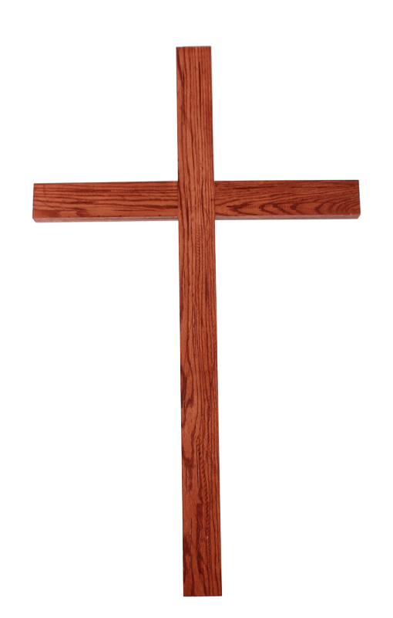
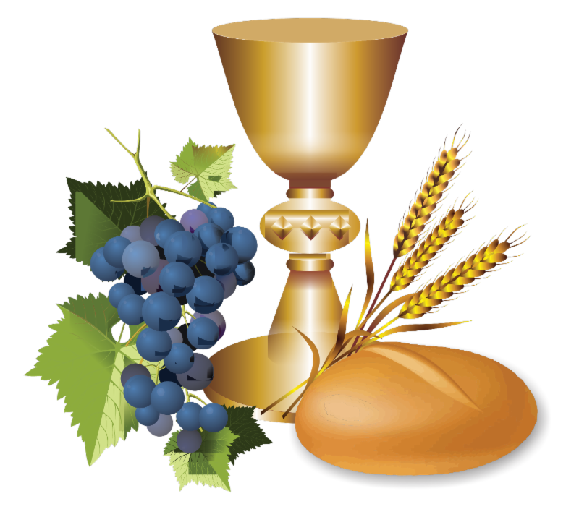
Ca Dâng Lễ Xin dâng lên Cha Lm. Nguyễn Mộng Huỳnh.

Slide 49
Pk1: Xin dâng lên Cha bao nhiêu lo lắng bao nhiêu khổ nhọc buồn vui đã qua. Xin dâng lên Cha bao nhiêu hy vọng chờ mong thao thức nỗi đau nở hoa.

Slide 50
ĐK: Xin dâng lên Cha. ước mơ chân thành, có Cha bên mình. kết se mộng lành. Lòng thành dâng tiến, đẹp như ánh nến, bừng lên trong tim, nguyện xin dâng lên.

Slide 51
Pk2: Xin dâng lên Cha bao nhiêu cay đắng bao nhiêu ngọt bùi nhiều phen nếm qua. Xin dâng lên Cha bao nhiêu năm dài bình minh hoa nắng sáng trên đường xa.

Slide 52
ĐK: Xin dâng lên Cha. ước mơ chân thành, có Cha bên mình. kết se mộng lành. Lòng thành dâng tiến, đẹp như ánh nến, bừng lên trong tim, nguyện xin dâng lên.

Slide 56
Ca Nguyện Hiệp Lễ
Này Là
Mình Máu Ta ban
Huỳnh Minh Kỳ & Đinh Công Huỳnh

Slide 57
Pk1: Này là Mình Ta, các con, cầm lấy mà ăn. Này là Máu Ta, các con, nhận lấy mà uống. Chính Mình Máu Ta, là nguồn dưỡng nuôi, sự sống muôn đời. Chính Mình Máu Ta, là nguồn phúc ân, ban xuống từ trời.

Slide 58
ĐK: Lạy Chúa. Chúa đã tự hiến, chỉ vì tình yêu, để con được sống. Và chính, Chúa ban Mình Máu, trở nên thần lương, nuôi dưỡng chúng con.

Slide 59
** Tiệc thánh, giữa nơi trần thế, Chúa cho hồn con, thỏa thuê hạnh phúc. Ngài chính suối thiêng tình yêu, ngất ngây lòng con, trong Mình Máu Ngài.

Slide 60
Pk2: Từng ngày đời con, khát mong, hưởng nếm hồng ân. Nhiệm mầu Chúa ban, chính nguồn tình yêu tuyệt đối. Chúa hằng náu thân nhà tạm thánh thiêng, vì quá yêu con. Hãy mở trái tim, để Ngài viếng thăm, tăng sức bội phần.

Slide 61
ĐK: Lạy Chúa. Chúa đã tự hiến, chỉ vì tình yêu, để con được sống. Và chính, Chúa ban Mình Máu, trở nên thần lương, nuôi dưỡng chúng con.

Slide 62
** Tiệc thánh, giữa nơi trần thế, Chúa cho hồn con, thỏa thuê hạnh phúc. Ngài chính suối thiêng tình yêu, ngất ngây lòng con, trong Mình Máu Ngài.

Slide 63
Pk3: Một lòng tạ ơn, tiến dâng, về Chúa từ nhân. Vì Ngài hiến thân, để ban nguồn ơn sự sống. Ôi hạnh phúc thay, lòng tràn sướng vui, được sống trong Ngài. Khối tình lớn lao, Ngài đã hiến trao, như suối ngọt ngào.

Slide 64
ĐK: Lạy Chúa. Chúa đã tự hiến, chỉ vì tình yêu, để con được sống. Và chính, Chúa ban Mình Máu, trở nên thần lương, nuôi dưỡng chúng con.

Slide 65
** Tiệc thánh, giữa nơi trần thế, Chúa cho hồn con, thỏa thuê hạnh phúc. Ngài chính suối thiêng tình yêu, ngất ngây lòng con, trong Mình Máu Ngài.

Slide 68
Ca Kết Lễ
Tận Hiến Cho Đức Mẹ
Lm Huyền Linh

Slide 69
Pk1: Con đến trước toà, Nữ Vương uy quyền, dâng hồn dâng xác, dâng cõi lòng yêu mến. Phó trót nơi Mẹ, tấm thân nhỏ hèn, để đời con luôn, vui sống bằng yên.

Slide 70
ĐK: Hỡi Ma-ri-a, Xin Mẹ nhận lấy, tấm thân xác hồn, con đến hiến dâng. Quyết chí thánh hoá, nhờ Mẹ với Mẹ, vững chí chiến đấu, vì Mẹ trong Mẹ. Có Mẹ dắt dìu, con tiến lên đường mới, xây đắp vinh quang, nước Cha muôn đời.

Slide 71
Pk2: Con khấn xin Mẹ, mỗi khi đau buồn, trên đường con đi, trong những ngày nguy khốn. Con biết tươi cười, mắt trông lên Mẹ, tấm lòng tha thiết, trao mối tình thương.

Slide 72
ĐK: Hỡi Ma-ri-a, Xin Mẹ nhận lấy, tấm thân xác hồn, con đến hiến dâng. Quyết chí thánh hoá, nhờ Mẹ với Mẹ, vững chí chiến đấu, vì Mẹ trong Mẹ. Có Mẹ dắt dìu, con tiến lên đường mới, xây đắp vinh quang, nước Cha muôn đời.

